Slide 1

Διεθνείς οργανισμοί
Δρ. Σοφία Τυπάλδου, sofia.tipaldou@panteion.gr

Slide 2

Κεφάλαια 7.1 & 7.2
Όλες οι ιδέες, οι ορισμοί και τα διαγράμματα της παρουσίασης είναι από το βιβλίο των Pevehouse & Goldstein

Slide 3
Πηγές παγκόσμιας «συνένωσης»
Υπερεθνικοί οργανισμοί: μεγαλύτεροι θεσμοί και ενώσεις που υπερτερούν της κρατικής εξουσίας ή της εθνικής ταυτότητας
Διεθνικοί δρώντες (πολυεθνικές εταιρείες, ΜΚΟ): γεφυρώνουν τα εθνικά σύνορα, δημιουργώντας νέους δρόμους αλληλεξάρτησης μεταξύ των κρατών
Διεθνικά ζητήματα: είναι διαδικασίες που εξαναγκάζουν τα κράτη να συνεργάζονται επειδή δεν μπορούν να λύσουν ή να διαχειριστούν αυτά τα ζητήματα μόνα τους (υπερθέρμανση πλανήτη ή εξάπλωση τεχνολογίας πληροφοριών)

Slide 4
Τα Ηνωμένα Έθνη (United Nations)
Ίδρυση: 1945
Έδρα: Νέα Υόρκη
Χάρτης ΟΗΕ: το ιδρυτικό έγγραφο των Ηνωμένων Εθνών. Βασίζεται στις αρχές ότι τα κράτη είναι ίσα, έχουν κυριαρχία στα δικά τους θέματα, απολαύουν ανεξαρτησίας και εδαφικής ακεραιότητας και πρέπει να εκπληρώνουν διεθνείς υποχρεώσεις. Ο Χάρτης περιγράφει επίσης τη δομή και τις μεθόδους του ΟΗΕ.
Οφέλη κρατών από τη συμμετοχή τους στον ΟΗΕ
Αδυναμίες ΟΗΕ

Slide 5
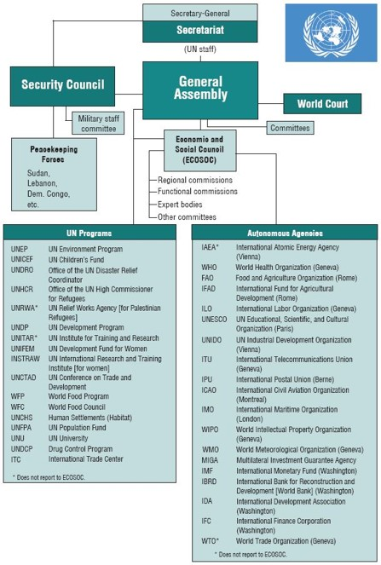
Δομή του ΟΗΕ
ΠΗΓΗ: Pevehouse & Goldstein (2026)
Notes:
5

Slide 6
ΙΣΤΟΡΙΑ ΟΗΕ
Ιδρύθηκε το 1946 στο Σαν Φρανσίσκο από 51 κράτη
Κατά τις δεκαετίες 1950-1960: ένταξη νέων ανεξαρτήτων κρατών από Ασία και Αφρική
Κατά τη διάρκεια του Ψυχρού Πολέμου: περιορισμένη επιτυχία στη διεθνή ασφάλεια
Μετά τον Ψυχρό Πόλεμο: επανέρχεται στο προσκήνιο
Σήμερα: 193 μέλη, ο ρόλος του είναι πιο σημαντικός από ποτέ

Slide 7
Πίνακας 7.2 (1 of 2): Ειρηνευτικές αποστολές του ΟΗΕ, Μάιος 2018
Location | Region | Personnel | Annual Cost (million $) | Role | Since
Democratic Congo | Africa | 17,783 | $1,230 | Enforce cease-fire; protect civilians | 2010
Sudan/South Sudan | Africa | 17,982 | 1,202 | Support peace agreement | 2011
Mali | Africa | 17,612 | 1,262 | Protect civilians for elections | 2013
Central African Rep. | Africa | 16,241 | 1,117 | Protect civilians; demobilization | 2014
Lebanon | Middle East | 10,638 | 510 | Monitor cease-fire on Israeli border | 1978
Sudan/Abyei | Africa | 2,433 | 281 | Monitor disputed town on border | 2011
Cyprus | Middle East | 1,015 | 58 | Monitor Greek-Turkish cease-fire | 1964
Syria (Golan Heights) | Middle East | 1,155 | 66 | Monitor Israel-Syria cease-fire | 1974

Slide 8
Πίνακας 7.2 (2 of 2)
Location | Region | Personnel | Annual Cost (million $) | Role | Since
Western Sahara | Africa | 456 | 61 | Organize referendum in territory | 1991
Israel | Middle East | 387 | 37 | Observe Arab-Israeli truce | 1948
Kosovo | Europe | 351 | 44 | Civil administration; relief | 1999
India/Pakistan | South Asia | 111 | 11 | Observe India-Pakistan cease-fire | 1949
Total | Blank | 86,209 | 5,769 | Blank | Blank
Σημείωση: Το μέγεθος δείχνει το συνολικό διεθνές προσωπικό (κυρίως στρατιώτες αλλά και μερικούς πολιτικούς διοικητές και αστυνομικούς).
SOURCE: Based on United Nations.

Slide 9
Άλλα προγράμματα και αυτόνομες υπηρεσίες
ΠΡΟΓΡΑΜΜΑΤΑ ΟΗΕ
Περιβαλλοντικό Πρόγραμμα των Ηνωμένων Εθνών (UNEP): παγκόσμιες περιβαλλοντικές στρατηγικές
UNICEF: ταμείο ΟΗΕ για τα παιδιά
Γραφείο Ύπατης Αρμοστείας ΟΗΕ για τους Πρόσφυγες (UNHCR)
Πρόγραμμα Ηνωμένων Εθνών για την Ανάπτυξη
Διάσκεψη των Ηνωμένων Εθνών για το Εμπόριο και την Ανάπτυξη
Συμβούλιο Ανθρωπίνων Δικαιωμάτων
ΑΥΤΟΝΟΜΕΣ ΥΠΗΡΕΣΙΕΣ
Παγκόσμιος Οργανισμός Υγείας (ΠΟΥ), έδρα Γενεύη, παρέχει τεχνική βοήθεια για τη βελτίωση των συνθηκών υγείας στον τρίτο κόσμο και διεξάγει σημαντικές εκστρατείες ανοσοποίησης
Διεθνής Οργάνωση Τροφίμων και Γεωργίας
Διεθνής Οργάνωση Εργασίας
Οργανισμός Βιομηχανικής Ανάπτυξης
Εκπαιδευτική, Επιστημονική και Πολιτισμική Οργάνωση των Ηνωμένων Εθνών (UNESCO) και άλλες, βλέπε σελ. 269.

